Slide 1
Combinations
Combinations
June 2017
3H Q11
SAM
3H Q15
Nov 2017
2H Q15
Spec 1
3H Q13
June 2018
3H Q14
Spec 2
2H Q12
Nov 2018
2H Q11
May 2019
1H Q16

Slide 2
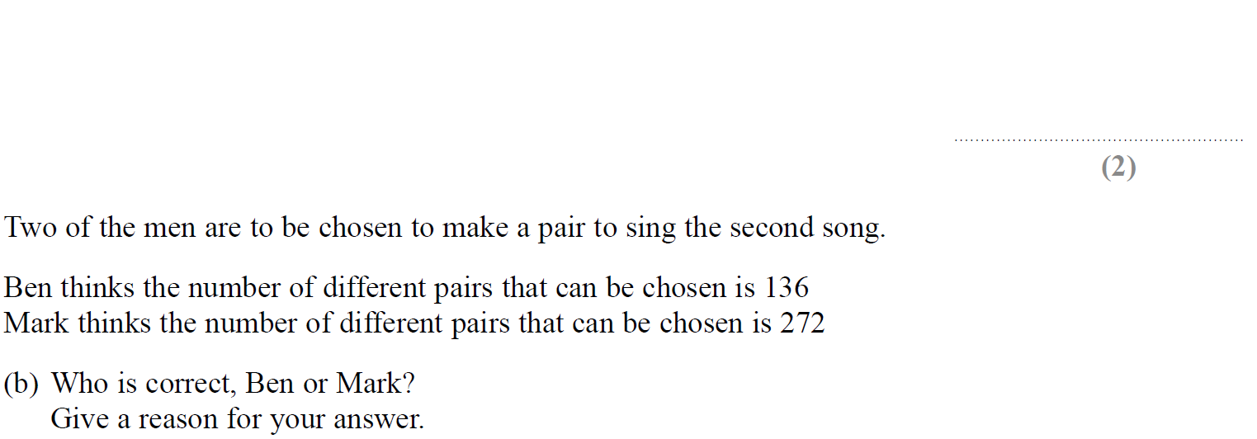
Combinations
SAM 3H Q15

Slide 3
Combinations
SAM 3H Q15
A
B

Slide 4
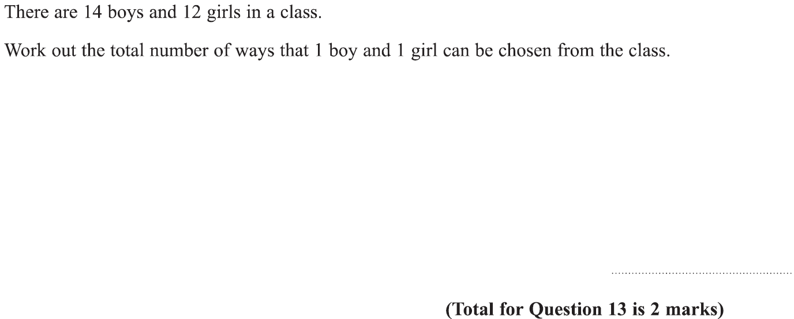
Combinations
Specimen Set 1 3H Q13

Slide 5
Combinations
Specimen Set 1 3H Q13
A

Slide 6
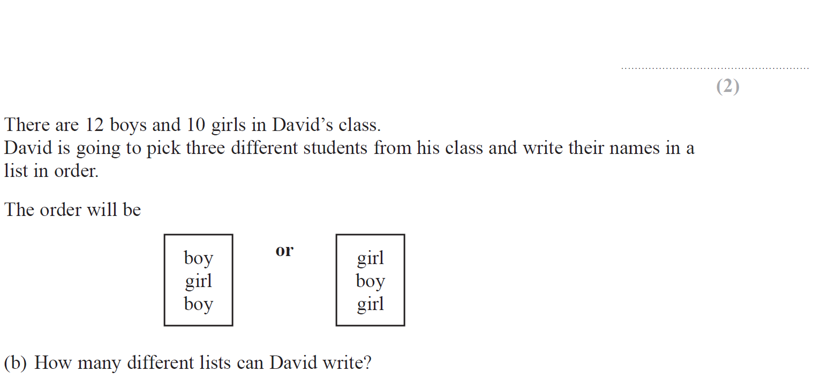
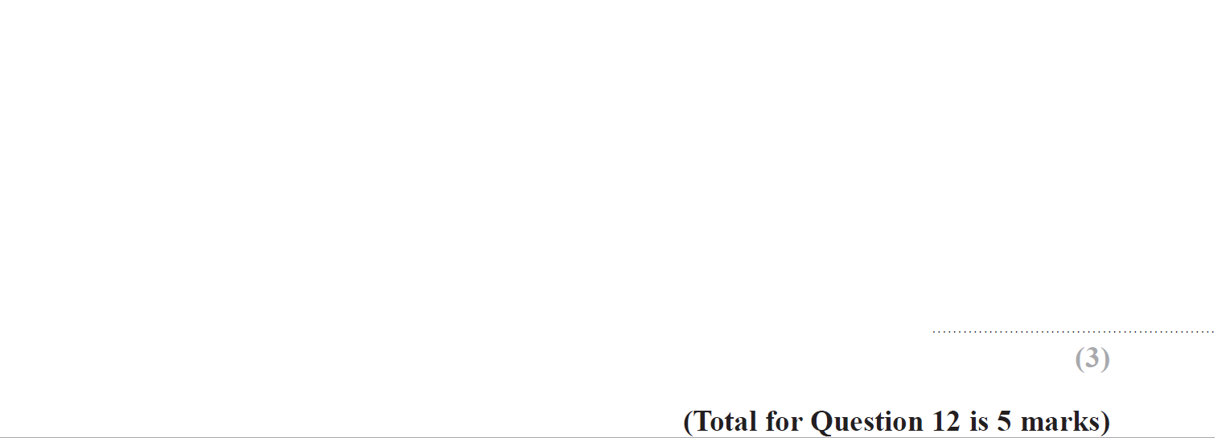
Combinations
Specimen Set 2 2H Q12

Slide 7
Combinations
Specimen Set 2 2H Q12
A
B

Slide 8
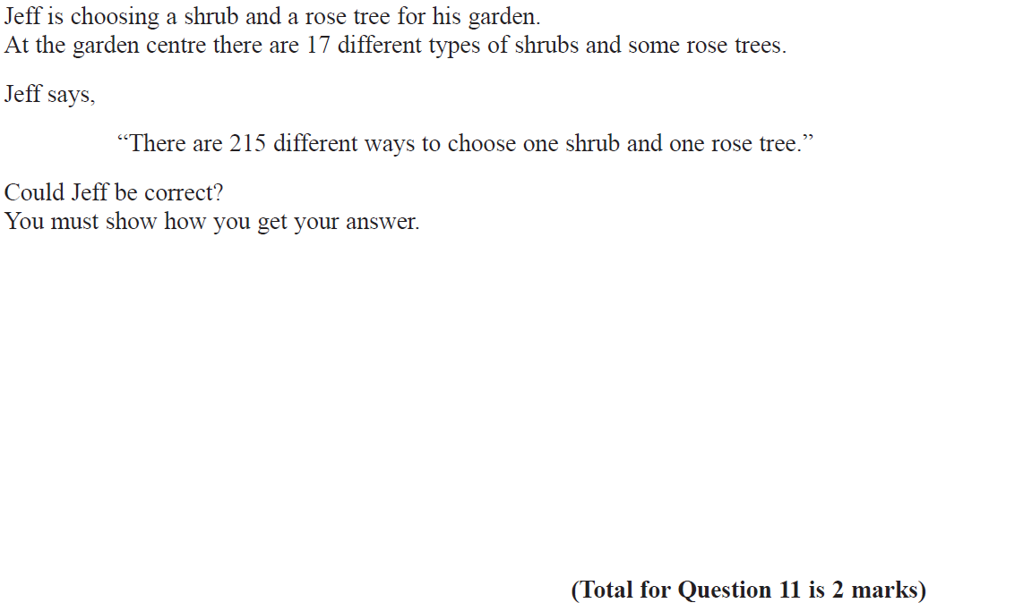
Combinations
June 2017 3H Q11

Slide 9
Combinations
June 2017 3H Q11
A

Slide 10
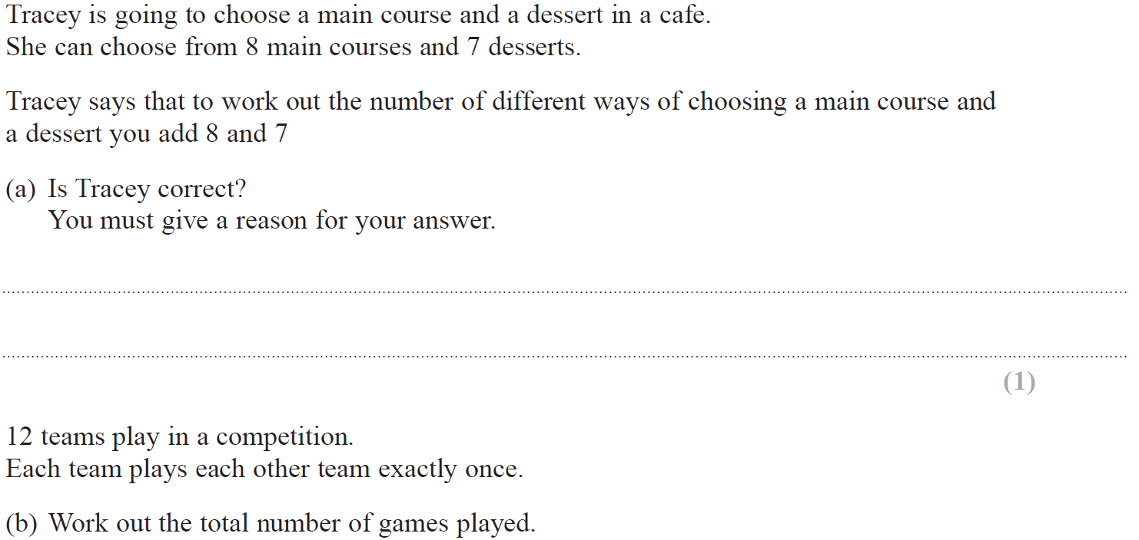
Combinations
Nov 2017 1H Q15

Slide 11
Combinations
Nov 2017 1H Q15
A
B

Slide 12
Combinations
June 2018 3H Q14

Slide 13
Combinations
June 2018 3H Q14
A

Slide 14
Combinations
Nov 2018 2H Q11

Slide 15
Combinations
Nov 2018 2H Q11
A

Slide 16
Combinations
May 2019 1H Q16

Slide 17
Combinations
May 2019 1H Q16
A
B
A SF
B SF

